Slide 1
Web Teknolojileri
2.Hafta

Slide 2
HMTL5
HTML’nin 5. ve günümüzdeki son versiyonudur.
2014’te resmi olarak tanıtılmıştır.
HTML5 ile gelen en dikkat çekici özellikler
Semantik etiketler: <header>, <footer>, <article>, <section>
form etiketine yeni özellikler: number, date, time, calendar
Grafik etiketleri: <svg>, <canvas>
Multimedya etiketleri: <audio> , <video>

Slide 3
HMTL5
HTML5 ile gelen en dikkat çekici uygulama ara yüzleri
HTML Geolocation: Kullanıcının konumunu almayan yarar.
HTML Drag ve Drop: Nesneleri sürükle bırak özelliği
HTML Local Storage: Tarayıcıda verinin lokal olarak saklanması
HTML Application Cache: Web uygulaması ön belleğe alınıp internet bağlantısı kesildikten sonra da erişilebilir.
HTML Web Workers: Script çalıştığı sürece sayfa devre dışı bırakılabilir.
HTML SSE (Server Sent Events): Sunucunun sürekli olarak DOM olaylarını (event) web tarayıcısında aktif tutabilmesine olanak sunar.

Slide 4
HMTL5
HTML5 ile kaldırılan etiketlerden bazıları
<center>
<font>
<frame>
<frameset>
<big>

Slide 5
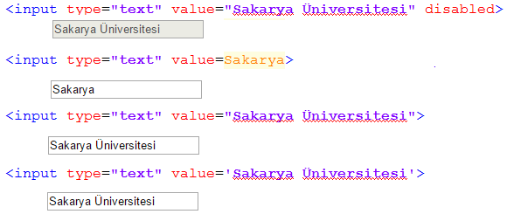
HMTL5
HTML5 ile özellikler (attribute) için yeni gelen 4 farklı yazım şekli
Yazma engellenmiş
Tırnak olmadan
Çift tırnak
Tek tırnak

Slide 6

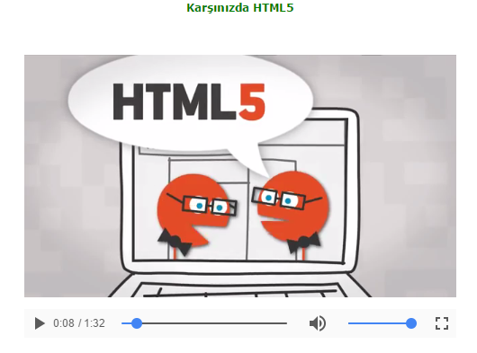
HMTL5
HTML5 sayfada video gösterimi

Slide 7


HMTL5
HTML5 sayfada ses çalınması

Slide 8
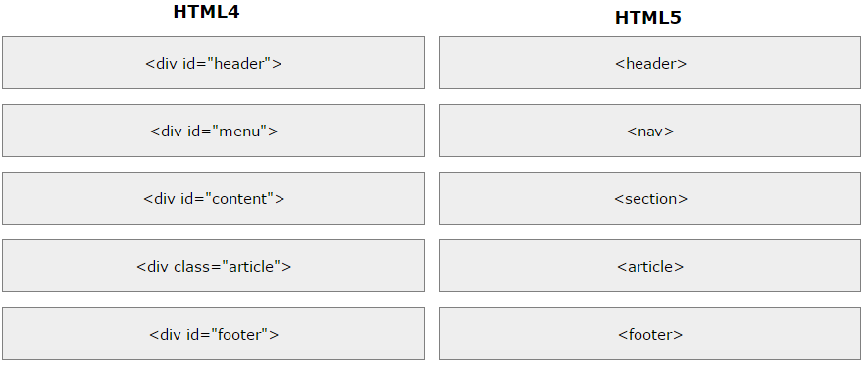
HMTL5
HTML4’ten HTML5’e Geçiş

Slide 9
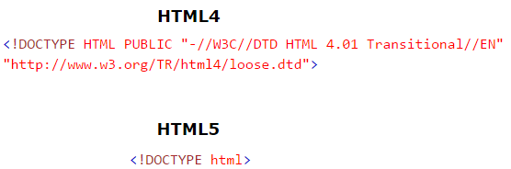
HMTL5
HTML4’ten HTML5’e Geçiş

Slide 10
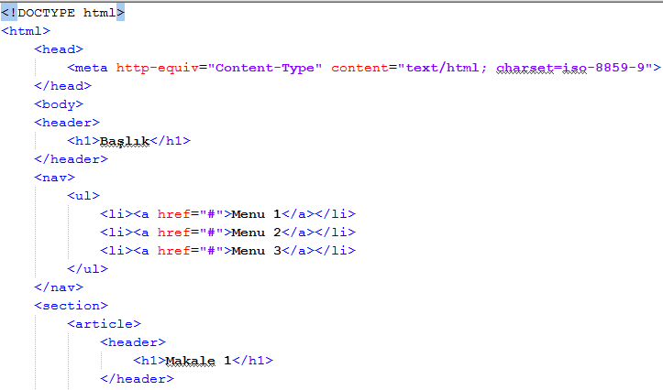
HMTL5
Yeni Etiketler ile Örnek Sayfa

Slide 11
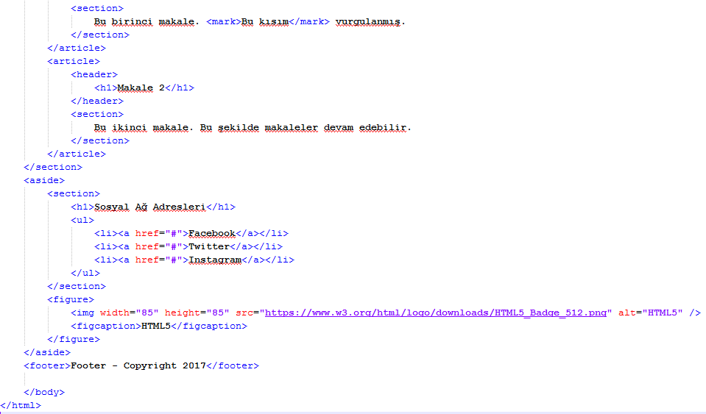
HMTL5
Yeni Etiketler ile Örnek Sayfa

Slide 12
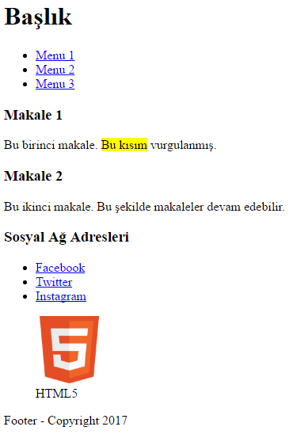
HMTL5
Yeni Etiketler ile Örnek Sayfa

Slide 13
KAYNAKLAR
http://www.w3schools.com/

